Slide 1
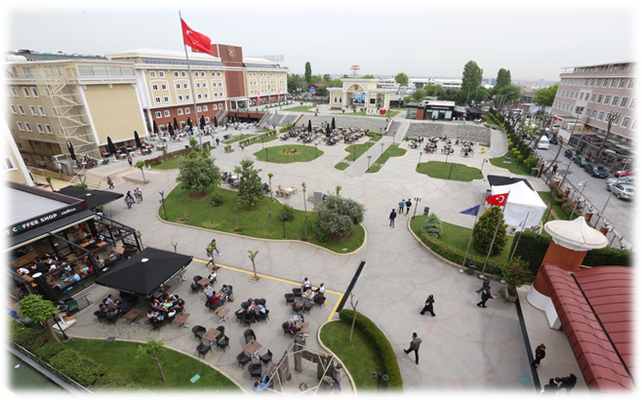

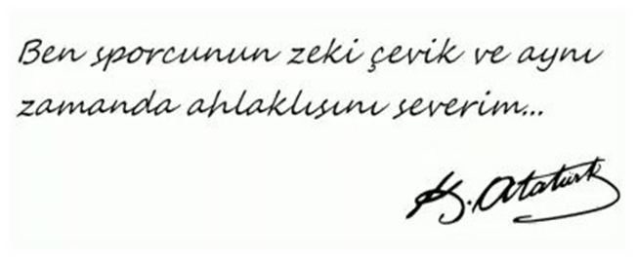
İSTANBUL AYDIN ÜNİVERSİTESİ SPOR BİLİMLERİ FAKÜLTESİ
FACULTY OF SPORTS SCIENCES
E-BÜLTEN
MART-NİSAN 2024
E-BULLETIN
MARCH-APRIL 2024
,

Slide 2
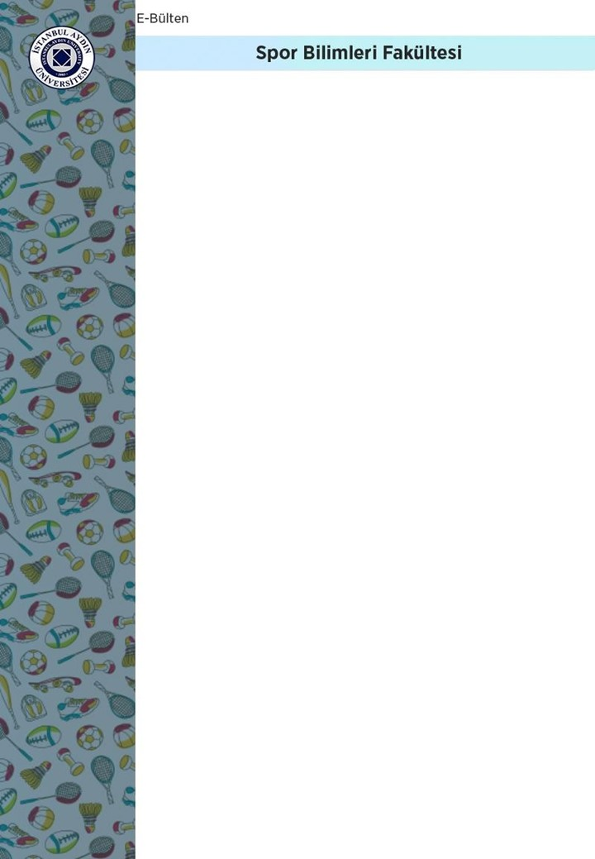
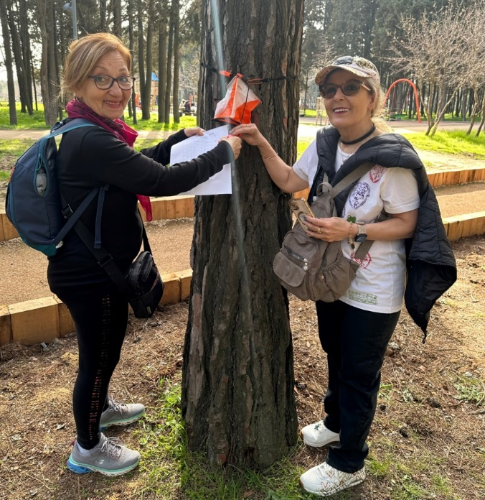
Faculty of Sports Sciences
T.C.
İstanbul Aydın Üniversitesi
SAHİBİ
MÜTEVELLİ HEYET BAŞKANI
Prof. Dr. Mustafa AYDIN
YAYIN KURULU
Prof. Dr. İbrahim Hakkı AYDIN
(Rektör V.)
Prof. Dr. Kemal TAMER
(Dekan)
Doç. Dr. Kenan SİVRİKAYA
(Dekan Yrd.)
Doç. Dr. Fatih Serdar ŞENDURAN
(Dekan Yrd.)
FAKÜLTEMİZDEN HABERLER
NEWS FROM THE FACULTY
Rekreasyon Bölümü Öğr. Gör. Birol Çağatay YAŞAR, AKEV’in Bilgelik Programı kapsamında Mart ayında Florya Atatürk Orman Parkı’nda Oryantiring etkinliği gerçekleştirmiştir.
Lecturer Birol Çağatay YAŞAR from the Recreation Department organized an orienteering event in March at Florya Atatürk Forest Park as part of AKEV's Wisdom Program.
T.R.
İstanbul Aydın University
OWNER
THE PRESIDENT OF THE BOARD OF TRUSTEES
Prof. Dr. Mustafa AYDIN
EDITORIAL BOARD
Prof. Dr. İbrahim Hakkı AYDIN
(Rector)
Prof. Dr. Kemal TAMER
(Dean)
Assoc. Prof. Dr. Kenan SİVRİKAYA
(Vice Dean)
Assoc. Prof. Dr. Fatih Serdar ŞENDURAN
(Vice Dean)
Rekreasyon Bölümü Öğr. Gör. Birol Çağatay YAŞAR, Doğa Sporları Ders kapsamında, “23 Nisan Ulusal Egemenlik ve Çocuk Bayramı” sebebiyle Beden Eğitimi ve Spor Öğretmenliği Bölümü öğrencileri ile birlikte 22-23 Nisan Tarihlerinde Çekmeköy’de Doğa Kampı gerçekleştirmiştir.
Lecturer Birol Çağatay YAŞAR from the Recreation Department organized a nature camp in Çekmeköy on April 22-23 together with students from the Physical Education and Sports Teaching Department as part of the Nature Sports course, in celebration of 'April 23rd National Sovereignty and Children's Day.

Slide 3
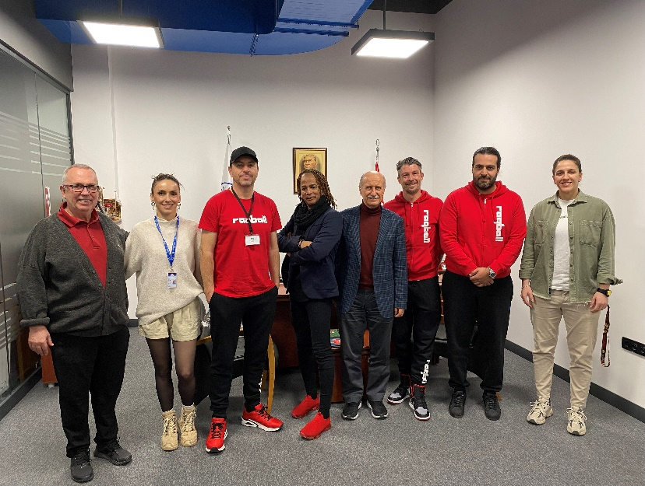
Faculty of Sports Sciences
T.C.
İstanbul Aydın Üniversitesi
SAHİBİ
MÜTEVELLİ HEYET BAŞKANI
Prof. Dr. Mustafa AYDIN
YAYIN KURULU
Prof. Dr. İbrahim Hakkı AYDIN
(Rektör V.)
Prof. Dr. Kemal TAMER
(Dekan)
Doç. Dr. Kenan SİVRİKAYA
(Dekan Yrd.)
Doç. Dr. Fatih Serdar ŞENDURAN
(Dekan Yrd.)
FAKÜLTEMİZDEN HABERLER
NEWS FROM THE FACULTY
Üniversitemiz Sağlık, Kültür ve Spor Daire Başkanlığı ile Fakültemiz işbirliği çerçevesinde Beden Eğitimi ve Spor Öğretmenliği Bölümü Dr. Öğr. Üyesi Elif AKÇA ve Antrenörlük Eğitimi Dr. Öğr. Üyesi Esra EMİR tarafından yeni bir takım sporu olan Raqball, Fransa Raqball Federasyonu Başkanı ve ekibi tarafından üniversitemiz Spor Bilimleri Fakültesi öğrenci ve öğretim üyelerine tanıtıldı. Ayrıca Türkiye'nin ilk Raqball üniversite takımının İstanbul Aydın Üniversitesi'nde kurulması için gerekli görüşmeler yapıldı..
In collaboration with Health, Culture, and Sports Department, and our faculty, Raqball, a new team sport, was introduced to students and faculty members of the Faculty of Sports Sciences by Dr. Elif AKÇA from the Department of Physical Education and Sports Teaching and Dr. Esra EMİR from the Department of Coaching Education, along with the President of the French Raqball Federation and his team. Additionally, discussions were held to establish Turkey's first university Raqball team at Istanbul Aydın University.
T.R.
İstanbul Aydın University
OWNER
THE PRESIDENT OF THE BOARD OF TRUSTEES
Prof. Dr. Mustafa AYDIN
EDITORIAL BOARD
Prof. Dr. İbrahim Hakkı AYDIN
(Rector)
Prof. Dr. Kemal TAMER
(Dean)
Assoc. Prof. Dr. Kenan SİVRİKAYA
(Vice Dean)
Assoc. Prof. Dr. Fatih Serdar ŞENDURAN
(Vice Dean)

Slide 4
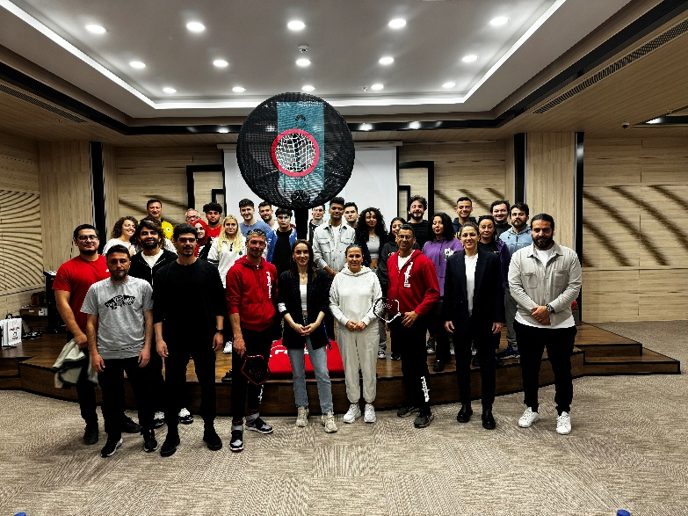
Faculty of Sports Sciences
T.C.
İstanbul Aydın Üniversitesi
SAHİBİ
MÜTEVELLİ HEYET BAŞKANI
Prof. Dr. Mustafa AYDIN
YAYIN KURULU
Prof. Dr. İbrahim Hakkı AYDIN
(Rektör V.)
Prof. Dr. Kemal TAMER
(Dekan)
Doç. Dr. Kenan SİVRİKAYA
(Dekan Yrd.)
Doç. Dr. Fatih Serdar ŞENDURAN
(Dekan Yrd.)
FAKÜLTEMİZDEN HABERLER
NEWS FROM THE FACULTY
Uluslararası Raqball Federasyonu ilk Raqball Antrenörlük ve Hakemlik seminerine İstanbul Aydın Üniversitesi'nde başladı. Seminerde fakültemizi Dr. Öğr. Üyesi Elif AKÇA, Dr. Öğr. Üyesi Esra EMİR ve Arş. Gör. Emrullah YILDIRIM temsil etti.
International Raqball Federation held its first Raqball Coaching and Refereeing seminar at Istanbul Aydın University. Our faculty was represented at the seminar by Dr. Elif AKÇA, Dr. Esra EMİR, and Research Assistant Emrullah YILDIRIM.
T.R.
İstanbul Aydın University
OWNER
THE PRESIDENT OF THE BOARD OF TRUSTEES
Prof. Dr. Mustafa AYDIN
EDITORIAL BOARD
Prof. Dr. İbrahim Hakkı AYDIN
(Rector)
Prof. Dr. Kemal TAMER
(Dean)
Assoc. Prof. Dr. Kenan SİVRİKAYA
(Vice Dean)
Assoc. Prof. Dr. Fatih Serdar ŞENDURAN
(Vice Dean)

Slide 5
Faculty of Sports Sciences
T.C.
İstanbul Aydın Üniversitesi
SAHİBİ
MÜTEVELLİ HEYET BAŞKANI
Prof. Dr. Mustafa AYDIN
YAYIN KURULU
Prof. Dr. İbrahim Hakkı AYDIN
(Rektör V.)
Prof. Dr. Kemal TAMER
(Dekan)
Doç. Dr. Kenan SİVRİKAYA
(Dekan Yrd.)
Doç. Dr. Fatih Serdar ŞENDURAN
(Dekan Yrd.)
FAKÜLTEMİZDEN HABERLER
NEWS FROM THE FACULTY
Spor Yöneticiliği Bölümü Doç. Dr. Serdar Samur, TÜBİTAK 1001-Spor Araştırmaları Özel Çağrısı (1. Aşama)’na, proje yürütücüsü olarak "Etkili ve Verimli Spor Tesisi Yönetimi Amacıyla İlerici Sportif Uygulamaları İçeren Yeni Bir Tesis Otomasyon Sisteminin Geliştirilmesi: Kamu Spor Kompleksinde Bir Uygulama’’ başlıklı proje ile 24 Nisan 2024 tarihinde başvuruda bulunmuştur.
T.R.
İstanbul Aydın University
OWNER
THE PRESIDENT OF THE BOARD OF TRUSTEES
Prof. Dr. Mustafa AYDIN
EDITORIAL BOARD
Prof. Dr. İbrahim Hakkı AYDIN
(Rector)
Prof. Dr. Kemal TAMER
(Dean)
Assoc. Prof. Dr. Kenan SİVRİKAYA
(Vice Dean)
Assoc. Prof. Dr. Fatih Serdar ŞENDURAN
(Vice Dean)
Associate Professor Dr. Serdar Samur from the Department of Sports Management applied to the TÜBİTAK 1001-Special Call for Sports Research (Phase 1) as the project coordinator on April 24, 2024, with a project titled 'Development of a New Facility Automation System Incorporating Progressive Athletic Practices for Effective and Efficient Sports Facility Management: An Implementation in a Public Sports Complex.

Slide 6
Faculty of Sports Sciences
T.C.
İstanbul Aydın Üniversitesi
SAHİBİ
MÜTEVELLİ HEYET BAŞKANI
Prof. Dr. Mustafa AYDIN
YAYIN KURULU
Prof. Dr. İbrahim Hakkı AYDIN
(Rektör V.)
Prof. Dr. Kemal TAMER
(Dekan)
Doç. Dr. Kenan SİVRİKAYA
(Dekan Yrd.)
Doç. Dr. Fatih Serdar ŞENDURAN
(Dekan Yrd.)
AKADEMİK ÇALIŞMALAR
ACADEMIC STUDIES
Altunbaş, G., Sivrikaya, K., Özivgen, H., Akça, E. (2024). Düzenli Olarak Fitnes Merkezlerini Kullanan Bireylerin Uyum Düzeylerinin İncelenmesi: Bahçeşehir Örneği. International Multilingual Journal of Science and Technology, 9(3).
Arıca, S., Sivrikaya, K., Akça, E., Özivgen, H. (2024). 8 Haftalık Antrenman Programının 17-22 Yaş Grubu Basketbolcuların Fms (Functionel Movement Screen) Test Sonuçlarına Etkisinin İncelenmesi. International Multilingual Journal of Science and Technology, 9(3).
T.R.
İstanbul Aydın University
OWNER
THE PRESIDENT OF THE BOARD OF TRUSTEES
Prof. Dr. Mustafa AYDIN
EDITORIAL BOARD
Prof. Dr. İbrahim Hakkı AYDIN
(Rector)
Prof. Dr. Kemal TAMER
(Dean)
Assoc. Prof. Dr. Kenan SİVRİKAYA
(Vice Dean)
Assoc. Prof. Dr. Fatih Serdar ŞENDURAN
(Vice Dean)

Slide 7
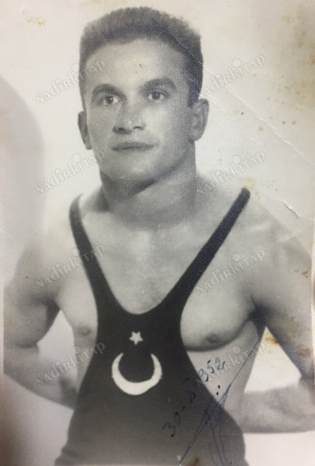
Faculty of Sports Sciences
T.C.
İstanbul Aydın Üniversitesi
SAHİBİ
MÜTEVELLİ HEYET BAŞKANI
Prof. Dr. Mustafa AYDIN
YAYIN KURULU
Prof. Dr. İbrahim Hakkı AYDIN
(Rektör V.)
Prof. Dr. Kemal TAMER
(Dekan)
Doç. Dr. Kenan SİVRİKAYA
(Dekan Yrd.)
Doç. Dr. Fatih Serdar ŞENDURAN
(Dekan Yrd.)
SPOR TARİHİNE İZ BIRAKANLAR
PIONEERS IN SPORTS HISTORY
Hasan Gemici
(1927 - 25 Haziran 2001)
T.R.
İstanbul Aydın University
OWNER
THE PRESIDENT OF THE BOARD OF TRUSTEES
Prof. Dr. Mustafa AYDIN
EDITORIAL BOARD
Prof. Dr. İbrahim Hakkı AYDIN
(Rector)
Prof. Dr. Kemal TAMER
(Dean)
Assoc. Prof. Dr. Kenan SİVRİKAYA
(Vice Dean)
Assoc. Prof. Dr. Fatih Serdar ŞENDURAN
(Vice Dean)
Hasan Gemici, (d. 1927, Samsun - ö. 25 Haziran 2001, Kocaeli) Olimpiyat Oyunları Şampiyonu Türk Güreşçi.1949 yılında İzmit’te güreşe başladı. 1951 yılında İskenderiye Mısır'da Serbest stilde 52 Kg Akdeniz Oyunları 1., 1952 yılı Helsinki Olimpiyatlarında Serbest stilde 52 Kg’da şampiyon oldu. En iyi uyguladığı güreş tekniği "ters sarma"dır. 1955 yılında güreşi bıraktı. Daha sonra Romanya’da antrenörlük yaptı. Hasan Gemici, 25 Haziran 2001 yılında Kocaeli'nde kronik böbrek yetmezliği sebebiyle hayatını kaybetti.
Hasan Gemici (b. 1927, Samsun – d. June 25, 2001, Kocaeli) was a Turkish Olympic champion wrestler. He started wrestling in İzmit in 1949. In 1951, he became the champion in the 52 kg freestyle category at the Mediterranean Games in Alexandria, Egypt, and in 1952, he won the gold medal in the 52 kg freestyle category at the Helsinki Olympics. His best wrestling technique was the 'reverse arm throw.' He retired from wrestling in 1955 and later worked as a coach in Romania. Hasan Gemici passed away on June 25, 2001, in Kocaeli due to chronic kidney failure.

